Slide 1
Подвоєння букв на позначення подовжених м’яких приголосних і збігу однакових приголосних звуків

Slide 2
Подовжуються:
1
1
в іменниках середнього роду II відміни
М'які та напівпом'як-шені приголосні звуки [д'], [т'], [з'І, [с'], [ц'], [л'], [н'],[ж'], [ч'], [ш'] між голосними:
2
в окремих іменниках чоловічого та жіночого роду I відміни
3
в орудному відмінку іменників жіночого роду однини III відміни
4
у деяких прислівниках
1
звук [л'] в особових формах дієслова лити та в похідних дієсловах
5

Slide 3
У деяких словах вимовляються тверді подовжені звуки. Ці слова легко запам'ятати, завчивши напам'ять такі рядки: У віллі є ванна (вагою тонна). Біля неї сидять панни Алла, Ганна, Інна і Мадонна.

Slide 4
Не подовжуються:
приголосні [д'], [т'], [з'] [с'], [ч'], [л'], [н'], [ж'], [ч'], [ш'] у позиції між приголосним і голосним: повістю, щастя
губні тверді приголосні [б], [п], [м], [ф], [в] та [р]: ім 'я, матір’ю, верф 'ю; приголосні у словах: кутя, попадя, свиня

Slide 5
Подвоюються:
приголосні на стику двох
префіксів (возз'єднати),
префікса і кореня (ввічливий),
н у наголошених прикметни-
кових та прислівникових
суфіксах -енн-, -анн- (-янн-)
кореня і суфікса (годинник),
двох суфіксів (письменник),
основи і постфікса -ся (розрісся)
приголосні у словах:
бовван, Ганна, лляний,
овва, ссати
приголосні у словах: бовван,
Ганна, лляний, овва, ссати
та в похідних словах.

Slide 6
Не подвоюються:
н у дієприкметникових, суфіксах: вихований, сказаний, зроблений
н у прикметниках, утворених від іменників за допомогою суфіксів -ан-, -ин-, -ін-: морквяний
н у прикметниках шалений, жаданий, довгожданий

Slide 7
Вставте пропущені букви там, де потрібно.
Занят..я, жит..я, безсмерт..я, лист..я, узліс..я, радіст..ю, навман..я, спросон..я, мит..ю, сіл..ю.

Slide 8
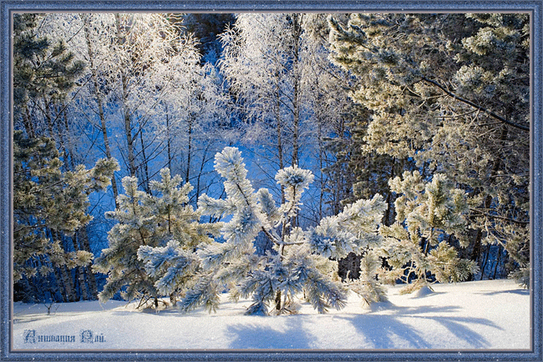
ПЕРЕВІРКА
Заняття, життя, безсмертя, листя, узлісся, радістю, навмання, спросоння, миттю, сіллю.

Slide 9
Від поданих дієслів утворіть іменники.
Прагнути, хотіти, думати, бігати, стрибати, питати, лазити, уміти, летіти, пошити, накрити.

Slide 10
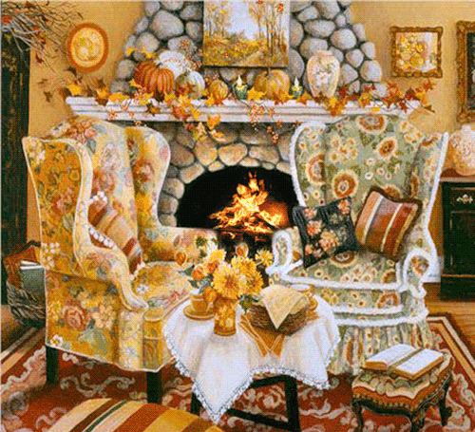
ПЕРЕВІРКА
Прагнення, хотіння, думання, бігання, стрибання, питання, лазіння, уміння, летіння, пошиття, накриття.

Slide 11
Слова й словосполучення замініть іншими словами того ж значення з подвоєнням.
Скинув із ніг взуття...
Дуже розкрив рот…
Допоміг щось покласти на плечі...
Щілина...
Відійшов на певну відстань...
Відібрати зброю...
Села біля Дніпра...

Slide 12
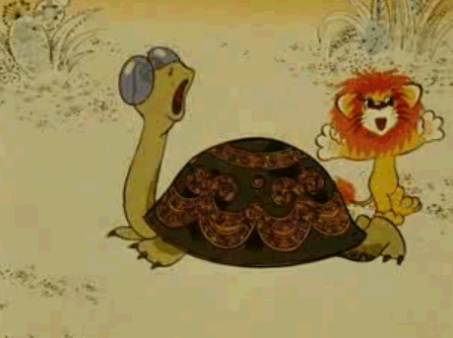
ПЕРЕВІРКА
Роззявив рот.
Роззувся.
Піддав.
Віддушина. Віддалився.
Роззброїли. Наддніпрянські.

Slide 13
Записати слова у дві колонки: у першу – з подвоєнням, у другу – без подвоєння.
Мит..ю, огнен..ий, скажен..ий, височен..ий, антен..ий, тьмян..ий, вроджен..ий, ден..ий, орлин..ий, узбіч..я, Хмельнич..ина, неждан..ий, адресован..ий, однозмін..ий, вікон..ий, роз’єднай..ий, олов’ян..ий, нескінчен..ий, електрон..ий, дерев’ян..ий, умотивован..ість, без..ахисний, аграрно-сировин..ий, гіл..я, антропоген..ий, туман..ий.
Ключ. Підкресліть у кожному слові першу букву — прочитаєте вислів В.Сухомлинського.

Slide 14
ПЕРЕВІРКА
Мова — духовне багатство народу.

Slide 15
ПЕРЕВІРКА
Вірніст..ю, повін..ю, осін..ю, величніст..ю, якіст..ю, від..аллю, мит..ю, радіст..ю, з безліч..ю, доповід..ю, вартіст..ю, з точніт..ю, сіл..ю, заздріст..ю, у сміливост..і, плот..ю, за галуз..ю, смерт..ю, з розкіш..ю, віс..ю, велич..ю, шерст..ю, з розповід..ю, північ..ю, блакит..ю, зі зліст..ю, ненавист..ю, чверт..ю.
Ключ. Підкресліть у кожному слові третю букву — прочитаєте народну мудрість.

Slide 16
ПЕРЕВІРКА
Від теплого слова
і лід розмерзне.

Slide 17
ТЕСТОВІ ЗАВДАННЯ
1. З’ясуйте, у якому рядку допущено орфографічну помилку: А машинний, змінний, цінний, старанний, беззахисний; Б розніжений, розброгний, безземельний, беззаконний, південний; В іменник, бризкання, коріння, латаття, піддашшя; Г віддзеркалення, ссавці, стаття, цілинник, юннат.
2. Всі іменники в орудному відмінку однини пишуться з подвоєними приголосними в рядку
А емаль, далеч, жовч;
Б акварель, тінь, мудрість;
В мазь, вісь, суміш;
Г мить, суть, скатерть;
Д розповідь, папороть, область.
3. Позначте рядок, у якому всі слова пишуться з подвоєними літерами:
А священ..ий, довгождан..ий, блажен..ий, спросон..я;
Б подорож..ю, Поволж..я, пам'ят..ю, суцвіт..я;
В л..яний, зран..я, він..ицький, об..ризкати;
Г безліч..ю, юн..ат, розкіш..ю, жовч..ю.
4. Позначте рядок, у якому всі слова пишуться з подвоєними літерами:
А зран..я, безсмерт..я, пісен..ий, прочитан..ий;
Б довгождан..ий, блажен..ий, згуртован..ий, височен..ий;
В страшен..ий, картин..ий, міськ..ом, від..зеркалити;
Г стат..ей, жит..єдайний, облич.., роздоріж..я.

Slide 18
5. Позначте рядок, у якому є слова, де подвоєння приголосних відбувається через збіг приголосних.
А Оббігти, наввипередки, віддавна, міськком;
Б розрісся, сонний, беззбройний, розкішшю;
В Туреччина, кріпаччина, насіння, роздоріжжя;
Г роззутися, причинний, юннат, проріззю.
6. Позначте рядок, у якому є помилки у вживанні подовжених та подвоєних приголосних.
А Осінній, вихований, лються, віддзеркалювати;
Б сказаний, молоддю, розрісся, старанний;
В лляний, тінню, розкішшю, бовваніти;
Г статей, шалений, істинний, піввідра.
7. Укажiть, у якому рядку всi прислiвники пишуться з двома лiтерами нн:
А гума..о, активно, людя..о, со..о;
Б вiдмi..о, стара..о, несказа..о, щоде..о;
В голос..о, негада..о, дореч..о; нездола..о; Г невгамов.о, впевне..о, вiдда..о, радiс..о.
8. У якому рядку всі слова з орфограмою „Подовження приголосних” записано правильно: А. Віддати, змагання, смітя, піднісся, збіжжя. Б. Уміння, почуття, відкриття, зусилля, життя. В. Оббити, віддячити, Поліся, насіння, ввійти. Г. Військомат, овва, життя, знання, віття. Д. Питання, зізнатися, воз‘єднання, ззовні, ввійти.

Slide 19
9. У якому рядку всі слова з орфограмою „Подвоєння приголосних” записані правильно: А. Священний, безмістовний, знання, статтей, невблаганно. Б. Цінний, беззбройний, возз‘єднання, годинник, письменник. В. Розрісся, життєвий, суцвіття, чуття, затишя. Г. Сподівання, корінний, законий, непримирений, військомат. Д. Невблаганно, старанний, письменик, воз‘єднання, суддя.
10. У якому рядку допущено помилку ( орфограма „Подвоєння приголосних”): А. Гілля, насіння, колосся, Ілля, знаряддя. Б. Россю, міццю, подорожжю, жовччю, блакиттю. В. Суддів, статтей, ріллею, відкриттів, почуттів. Г. Ллю, ллється, наллєш, ллємо, виллє. Д. Молодістю, матір‘ю, повістю, кров‘ю, ввічливість.
11. Знайдіть рядок, в якому в усіх словах відбувається подвоєння приголосних на межі префікса і кореня
А без’ядерний, беззаконність;
Б роззброєння, Наддніпрянщина;
В віддзеркалюватися, невпинно;
Г тінню, піддивитися.
12. У котрому рядку допущені помилки при подвоєнні приголосних :
А молодістю, бездоріжя, здійснений, касса;
Б піддашшя, клоччя, колосся, Трипілля;
В міддю, священик, фальшю, міццю.
Г зрубаний, незбагненний, безсмертя, тонна;

Slide 20
ПЕРЕВІРКА
Б | В | В | В | А | А | Б | Б | Б | Д | Б | А

